Slide 1

LA CASA ZAPATO
HELLAM · PENSILVANIA · EEUU

Slide 2


La CASA ZAPATO (The Haines Shoe House) es una casa situada en Hellam Township, Pensilvania, a unas dos millas al oeste del municipio de Hallam. Siguiendo el modelo de una bota de trabajo, la casa fue construida por el vendedor de zapatos Mahlon Haines en 1948 como una forma de publicidad. La casa, que mide 7,6 m de altura y contiene cinco pisos, una vez fue alquilada a parejas, y ahora está abierta para visitas públicas.
Haines solicitó el diseño entregando una bota de trabajo a un arquitecto y diciendo: “Construye una casa como esta”. La sala de estar se encuentra en el dedo del pie, la cocina se encuentra en el talón, dos dormitorios en el tobillo y una heladería en el empeine . También hay un panel de vidrieras que muestra a Mahlon sosteniendo un par de zapatos. Los escapes de incendios se agregaron en la década de 1960. Haines nunca vivió en la casa.
Mahlon Haines
Notes:
2

Slide 3
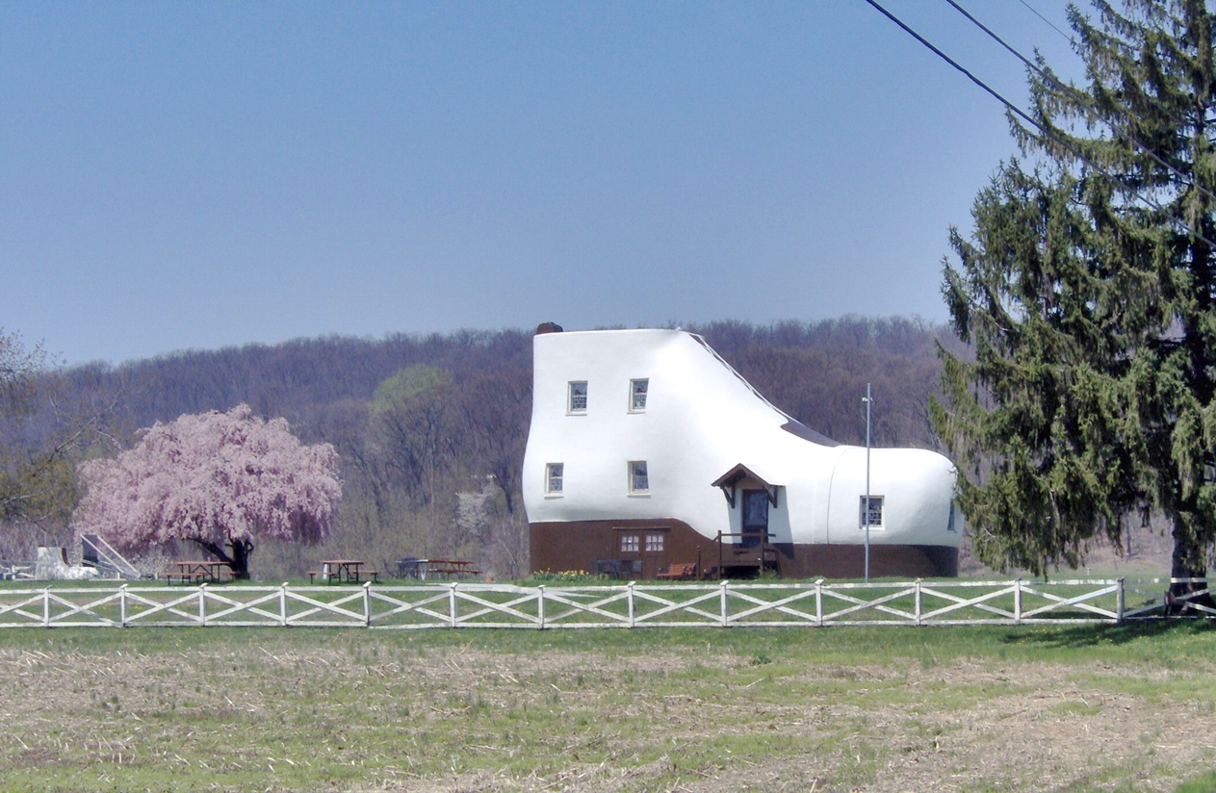

Slide 4
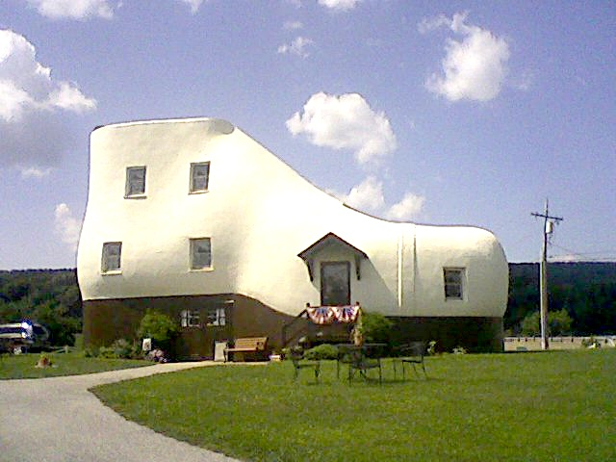
Notes:
4

Slide 5
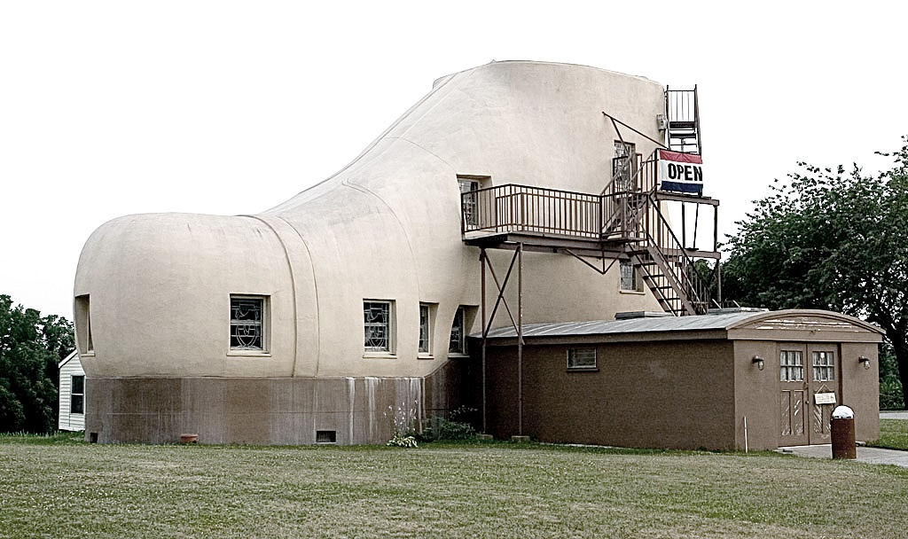

Slide 6
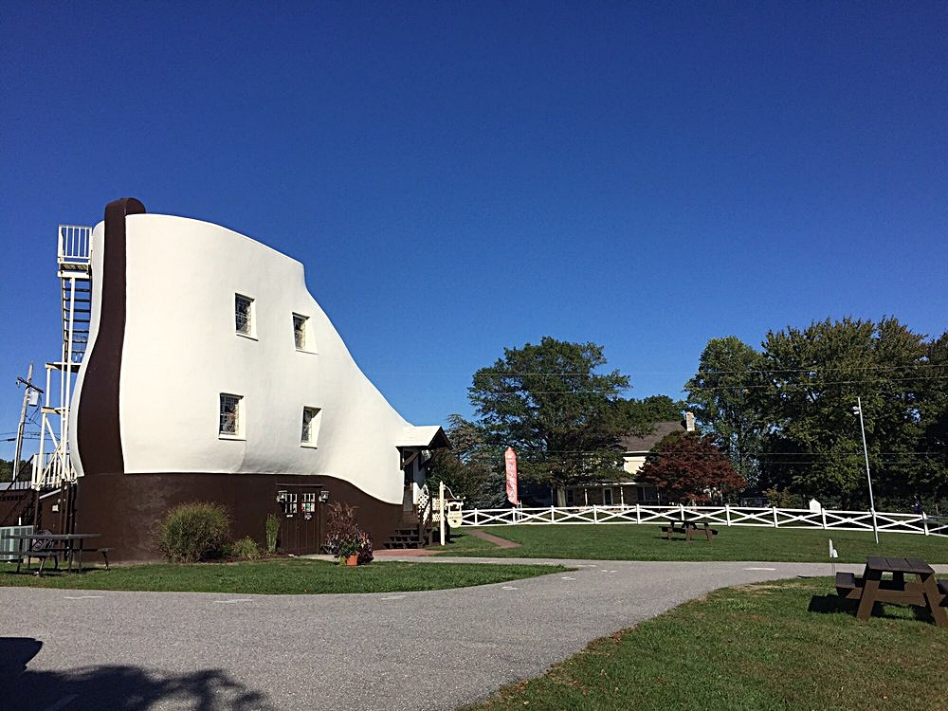

Slide 7
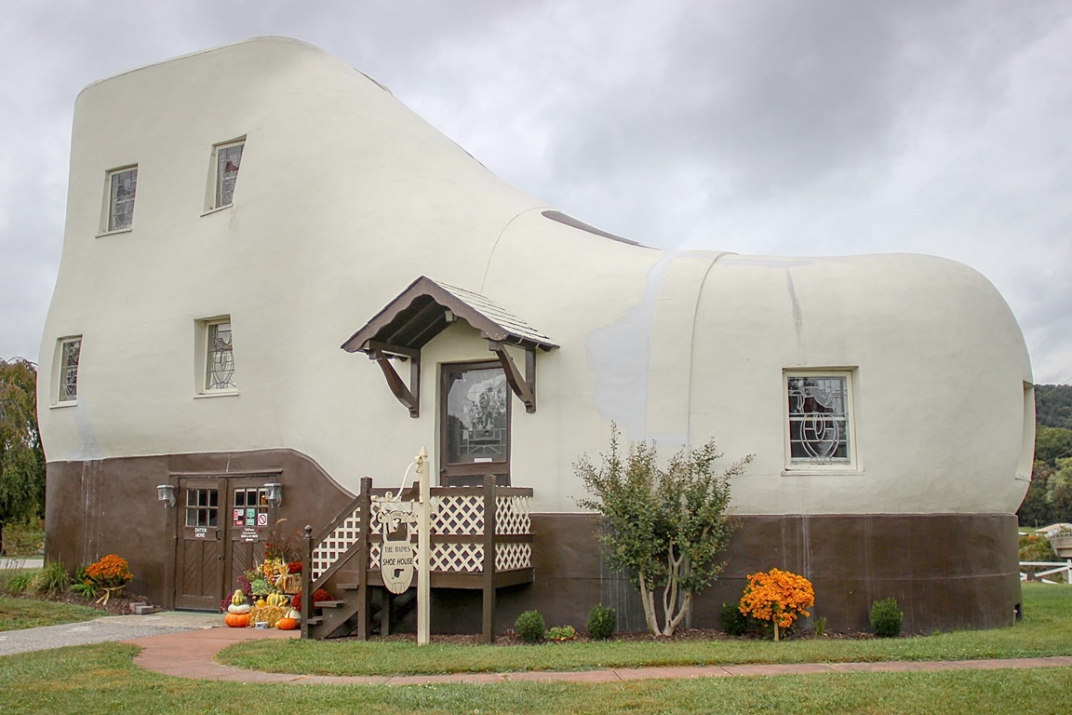

Slide 8
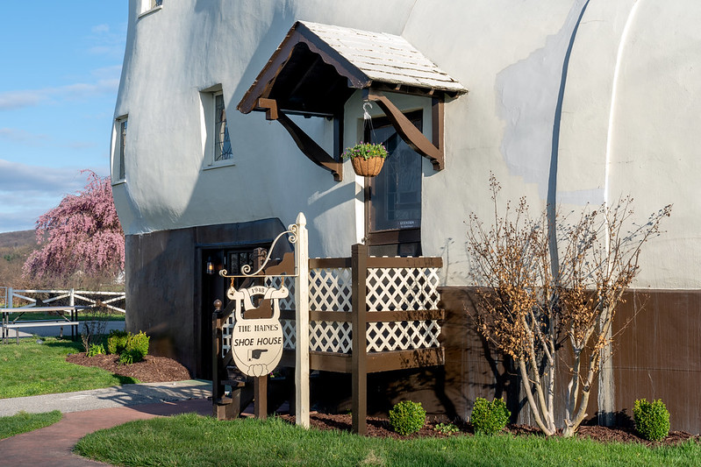

Slide 9
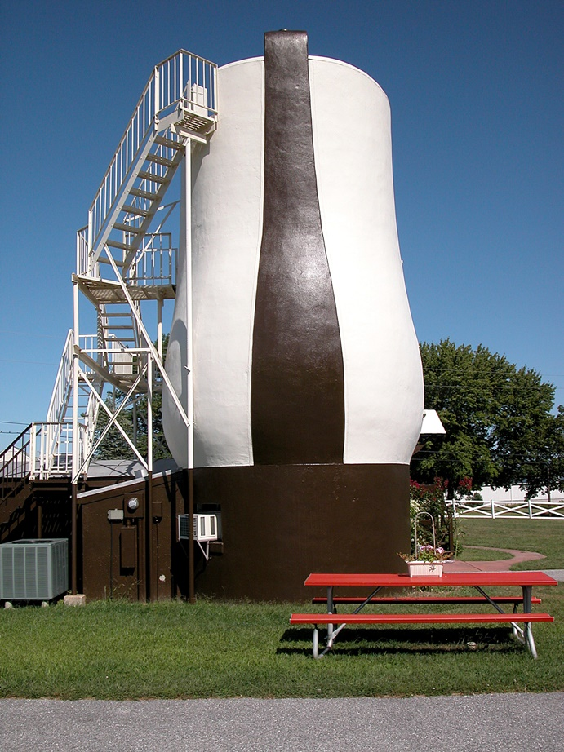
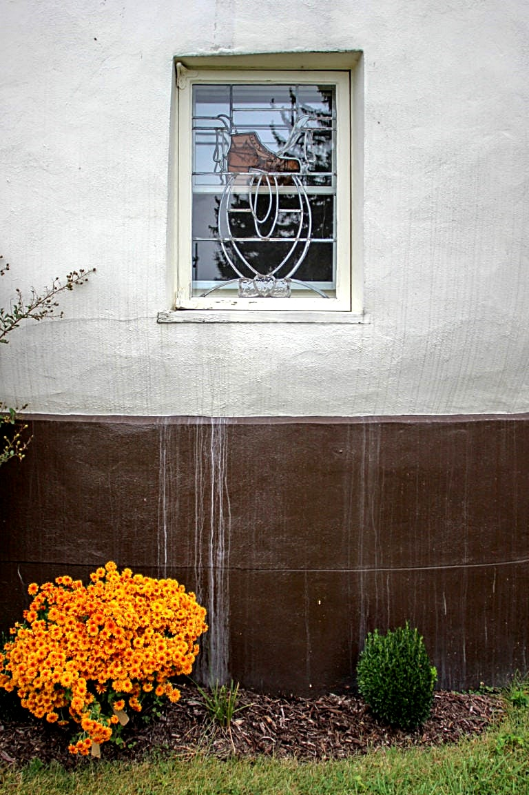

Slide 10
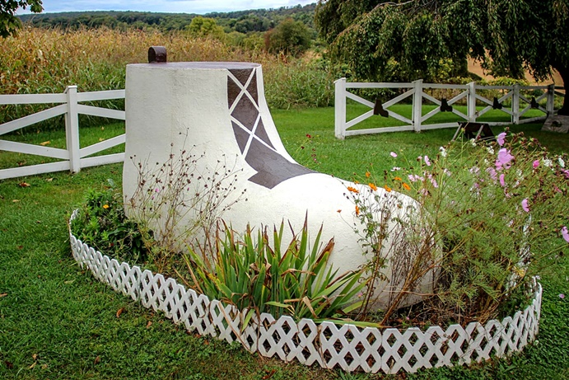

Slide 11
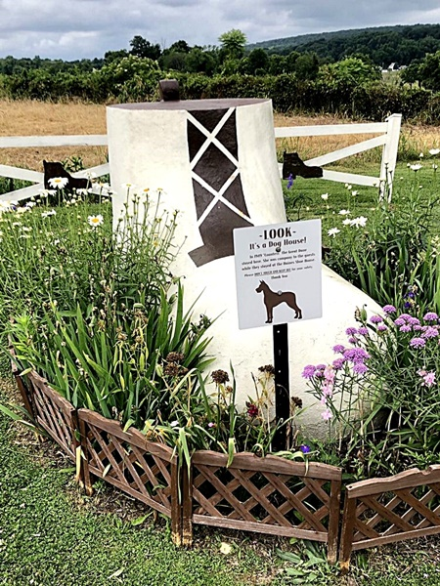


Slide 12
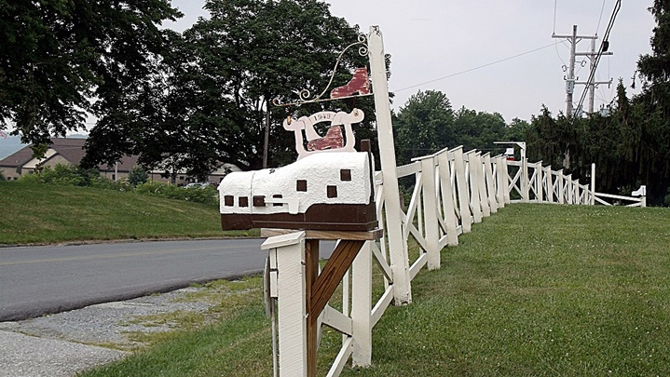

Slide 13
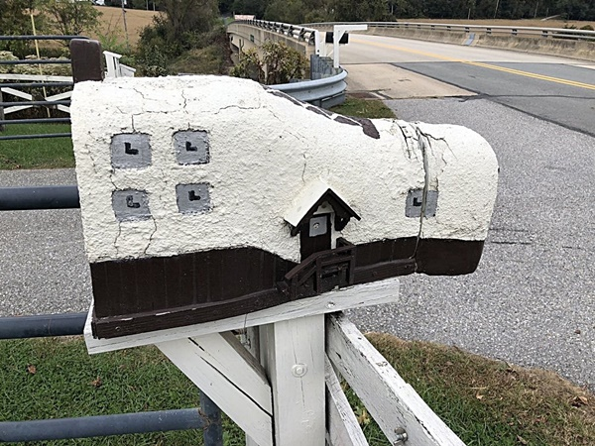

Slide 14
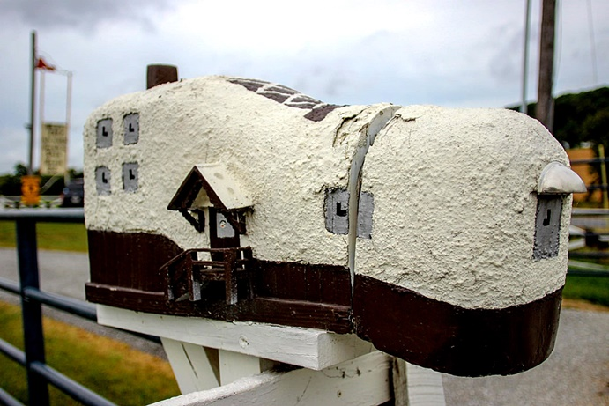

Slide 15
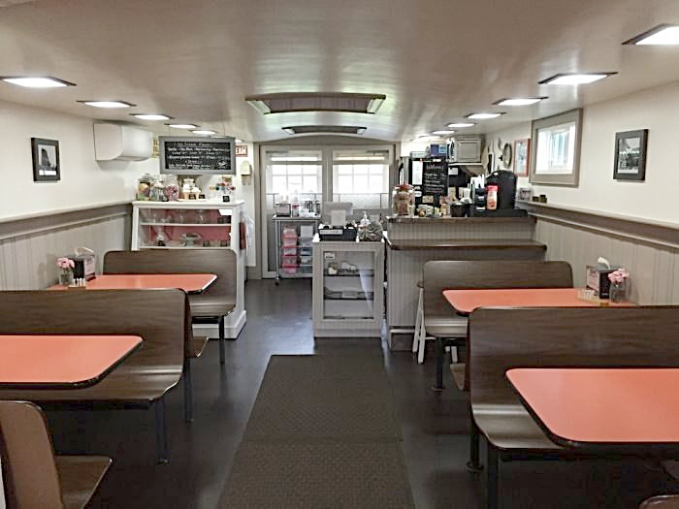

Slide 16


Slide 17
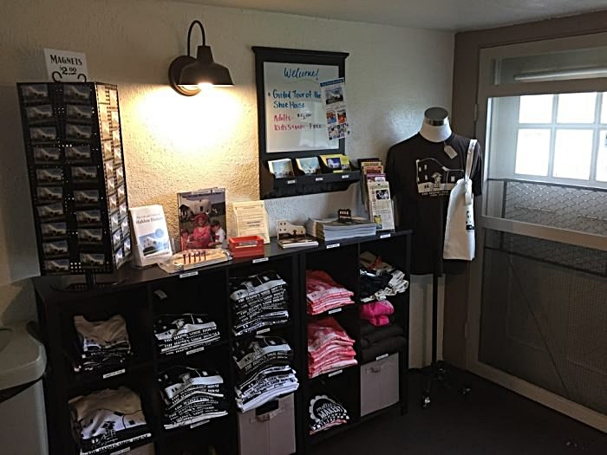

Slide 18
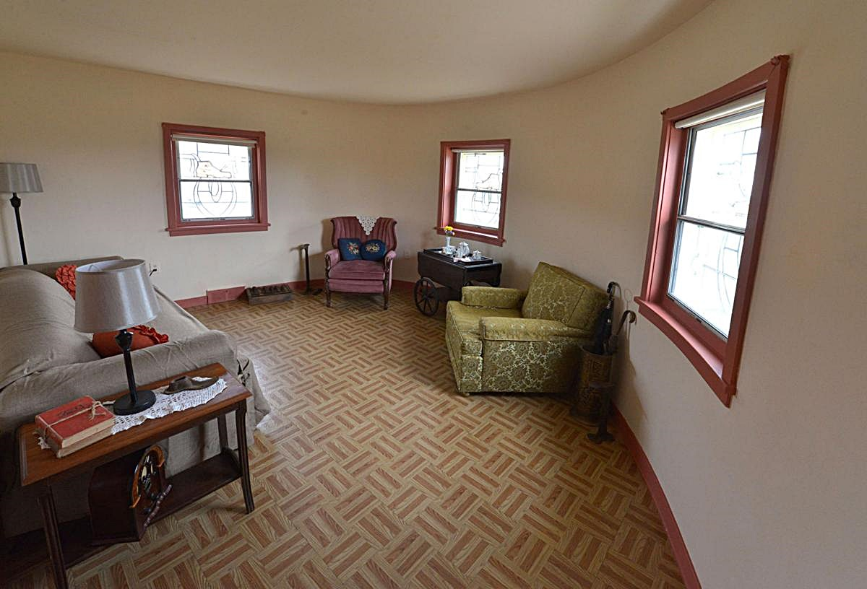

Slide 19
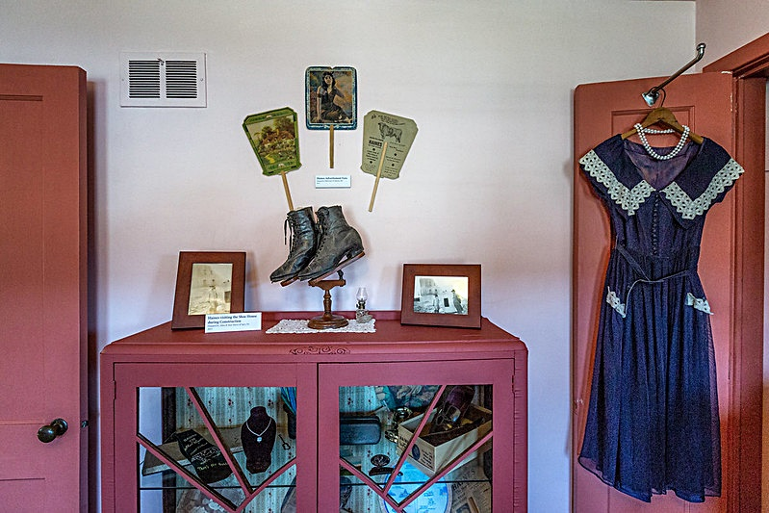

Slide 20
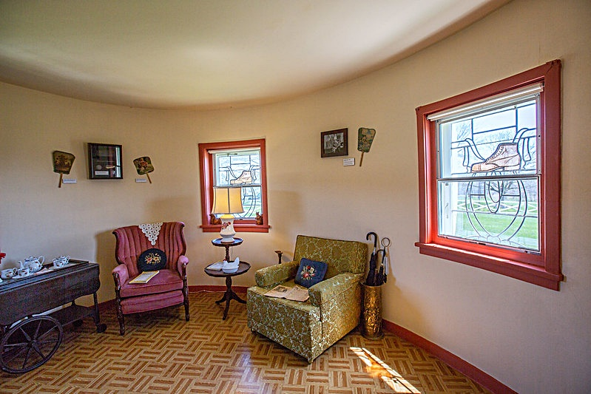

Slide 21
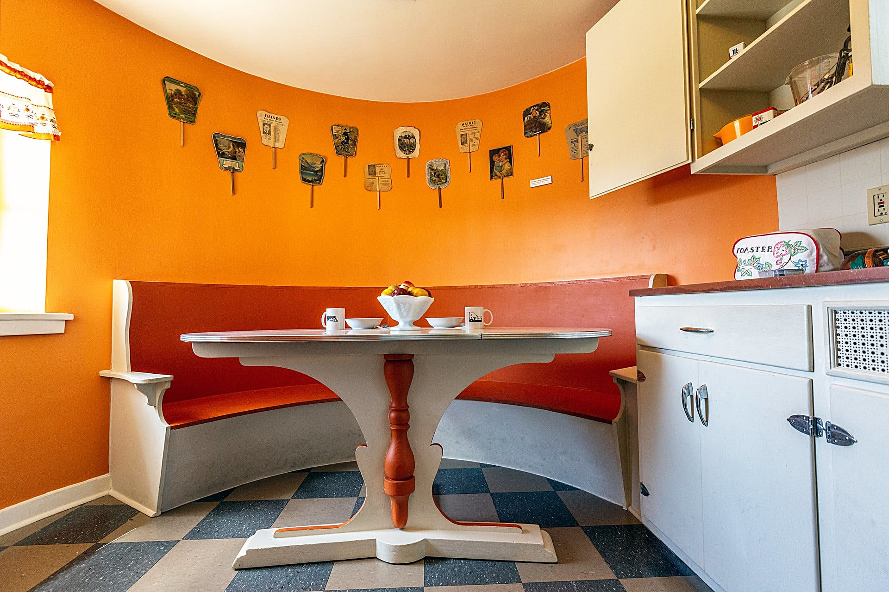

Slide 22
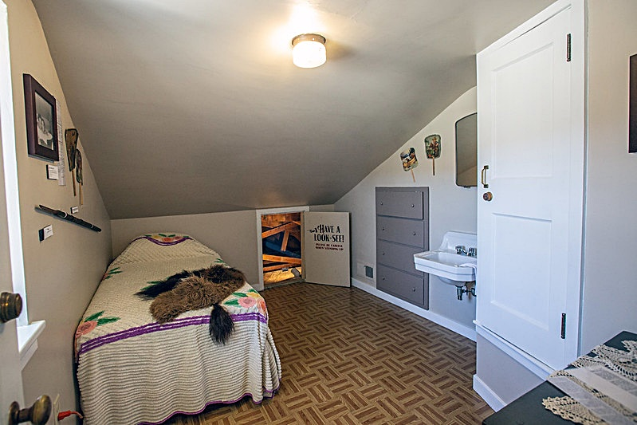

Slide 23
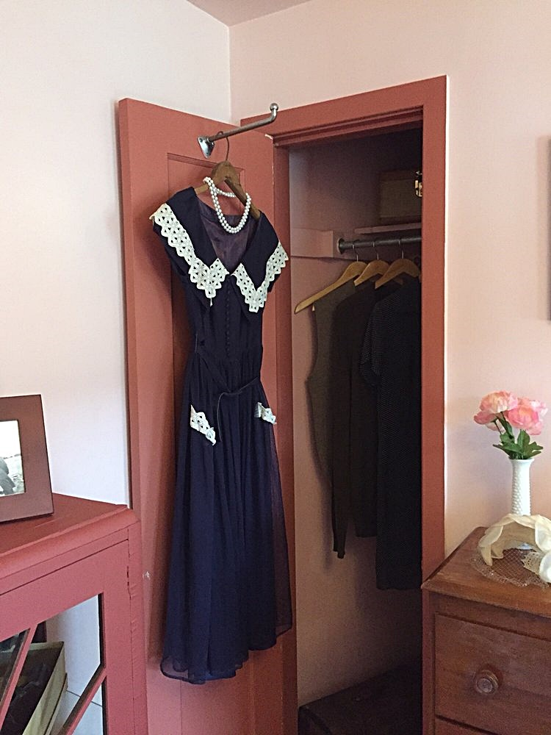
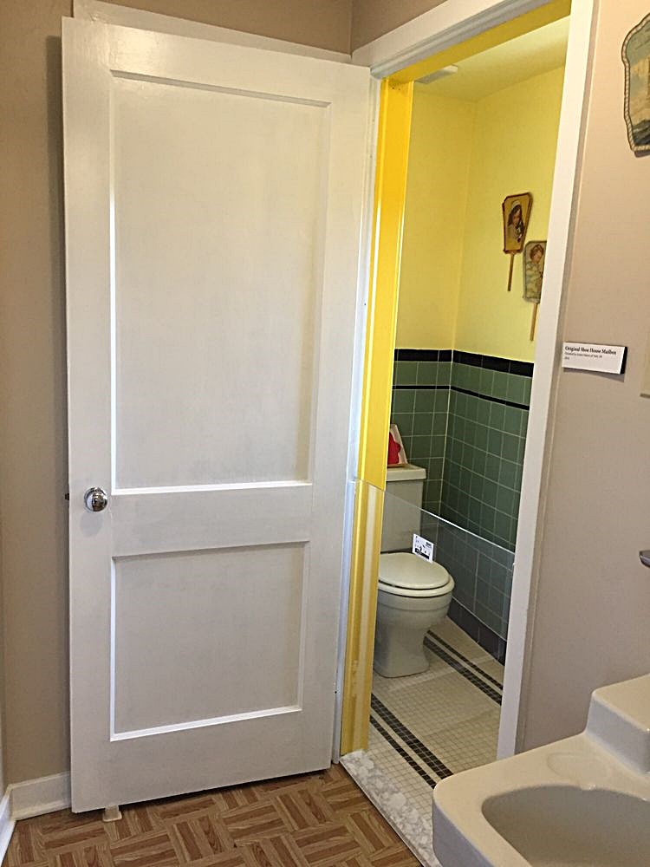

Slide 24
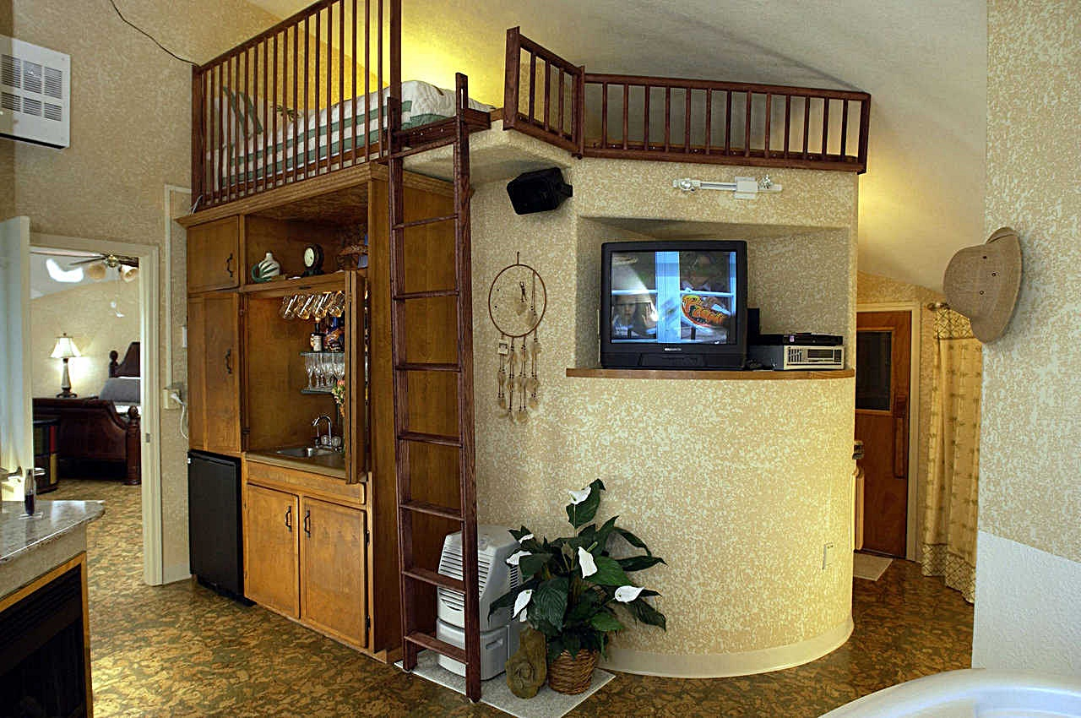

Slide 25

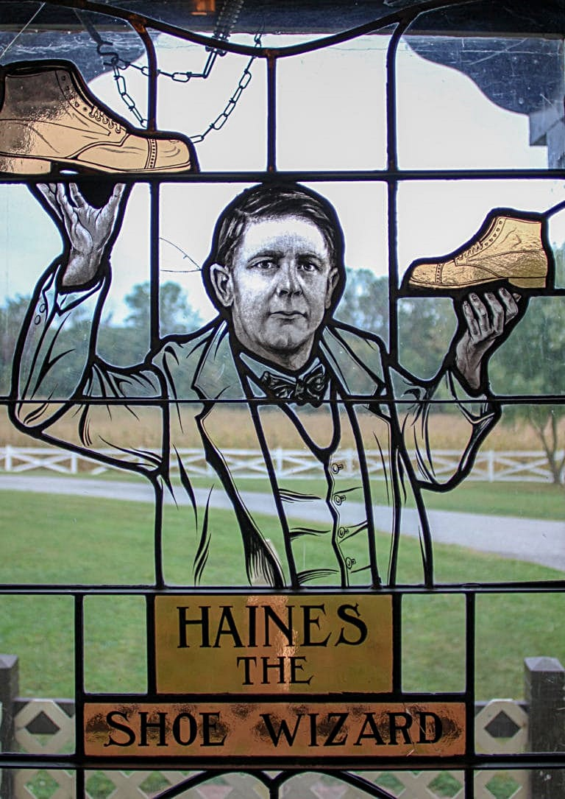

Slide 26
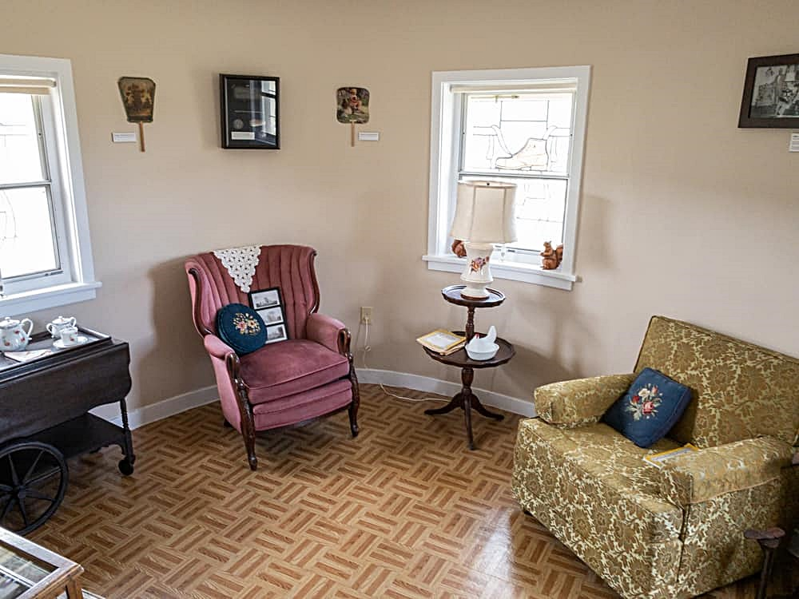

Slide 27
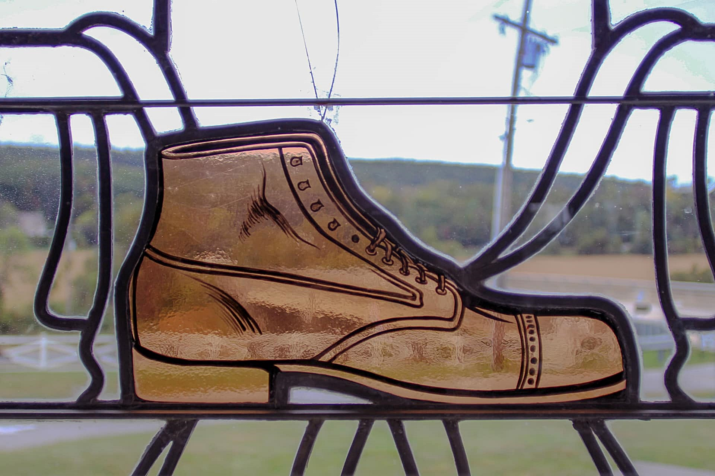

Slide 28
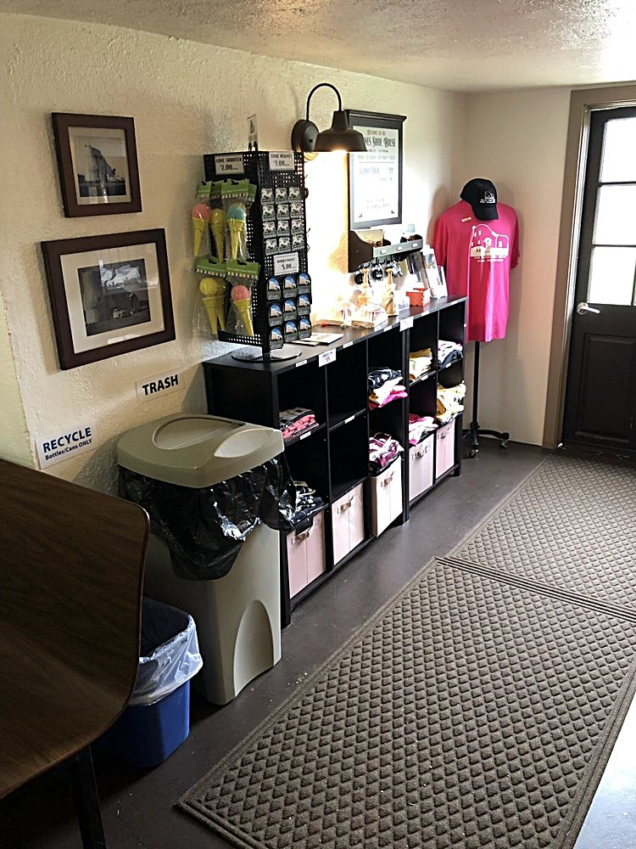
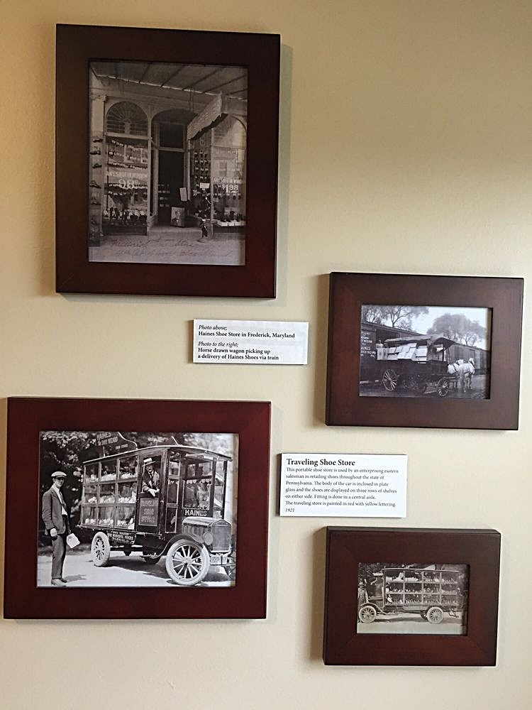

Slide 29
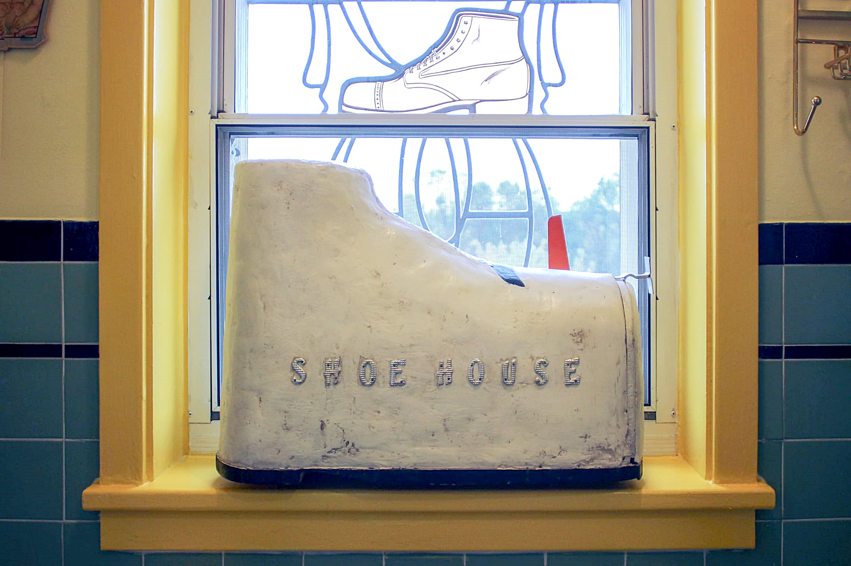

Slide 30
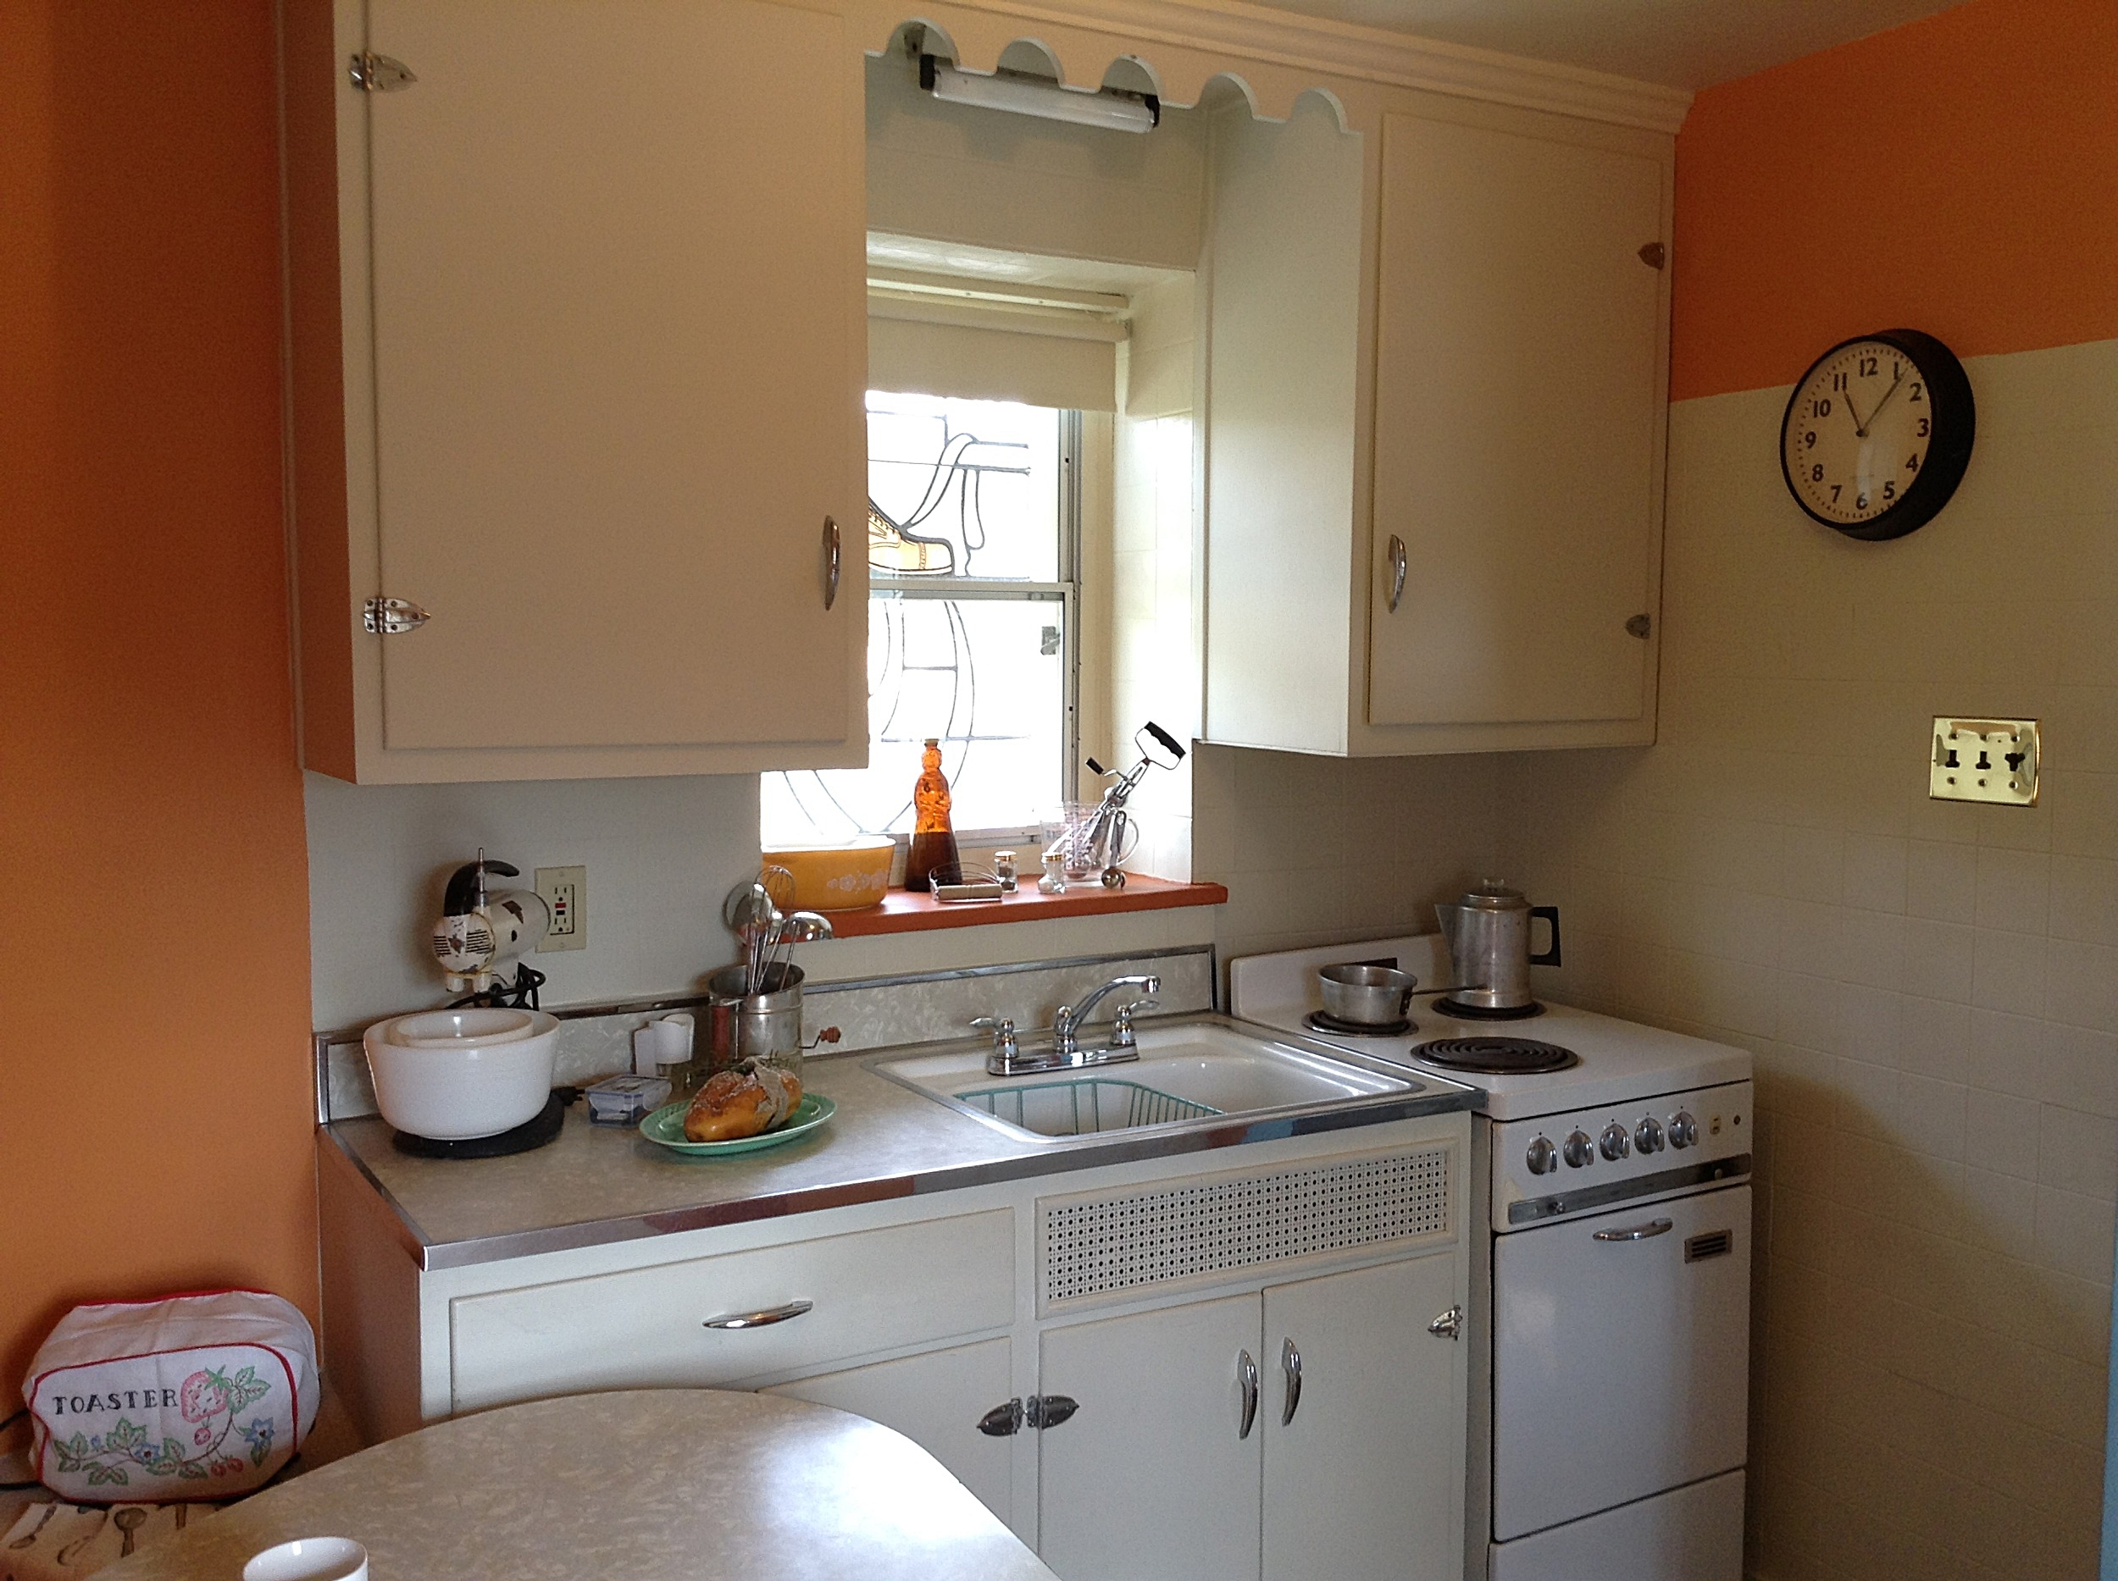

Slide 31
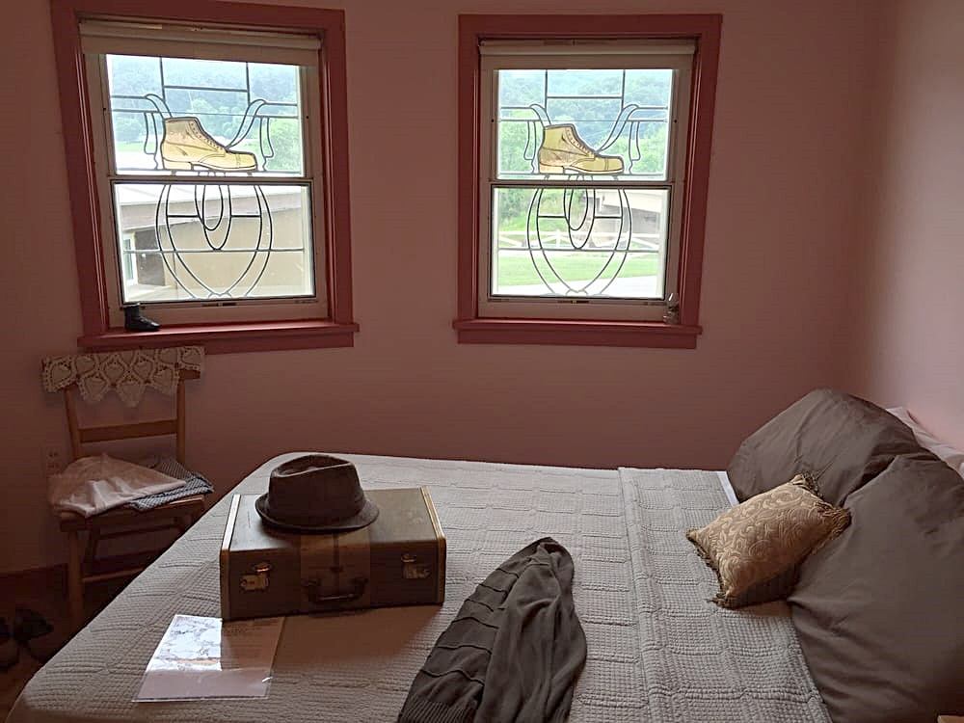

Slide 32
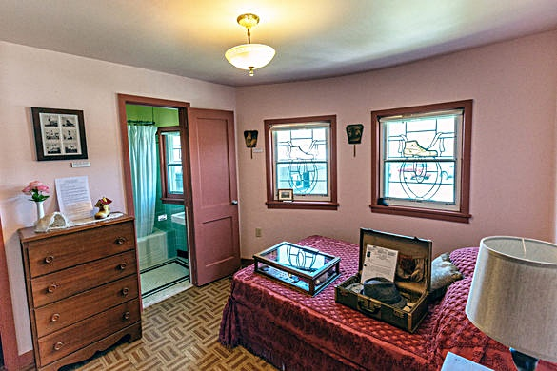

Slide 33
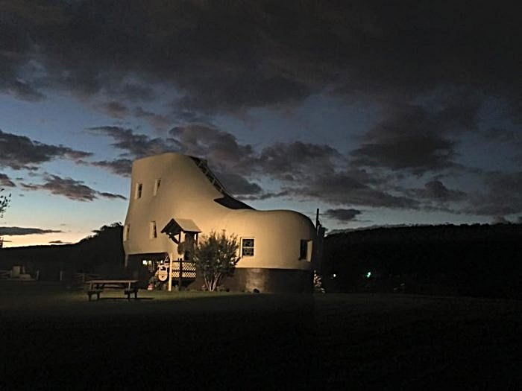

Slide 34

GRACIAS POR TU VISITA
Y QUE TENGAS UN BUEN DÍA
VICTOR NOVELLÓN

Slide 35







¿Te ha gustado?
Puedes ver más entrando
Aquí
Además puedes recibir powerpoints en tu correo electrónico suscribiéndote aquí:

